Slide 1


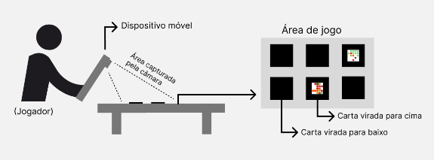
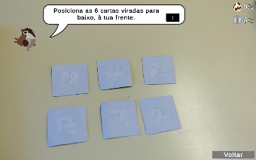
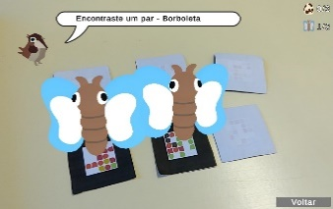
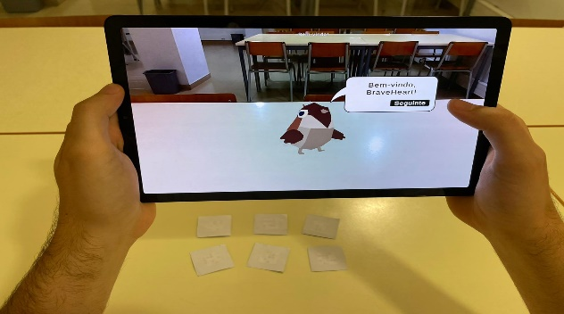
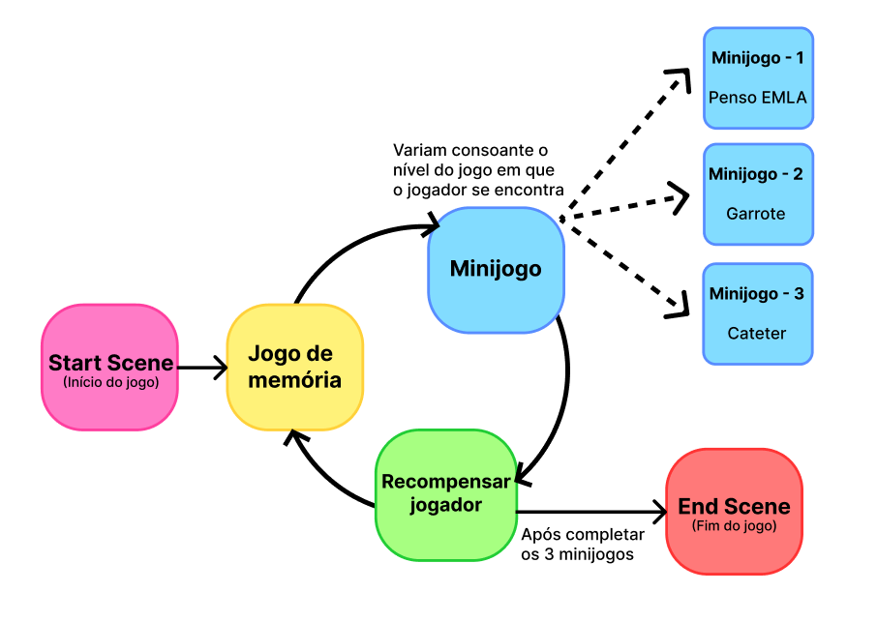
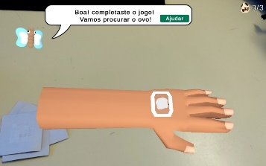
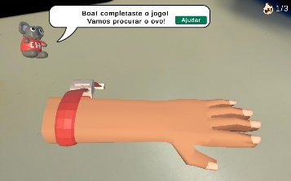
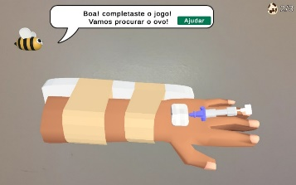
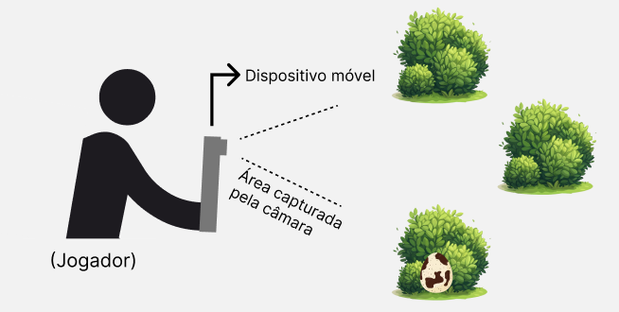
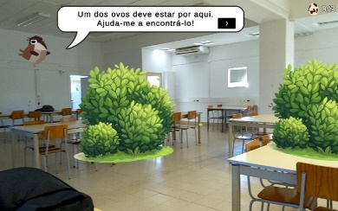
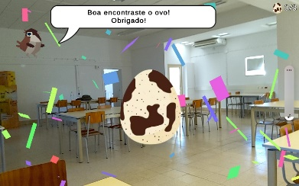
BraveHearts AR – Diminuir o Medo na Cirurgia pediátrica
Contexto
Atualmente, uma das preocupações no seio hospitalar prende-se com a fraca capacidade de gerir emoções, como a ansiedade, o medo e o stress, que os pacientes pediátricos apresentam, nos momentos pré e pós intervenção cirúrgica. O presente projeto materializa, precisamente, uma aplicação da tecnologia para dar resposta a esta preocupação, com a qual são confrontadas inúmeras famílias anualmente. Devido às características únicas das crianças, existe a necessidade de desenvolver estratégias que permitam reduzir estas emoções negativas. Neste seguimento, este projeto, tem como principal objetivo aliar a tecnologia de Realidade Aumentada (RA) à ludoterapia, uma estratégia amplamente utilizada para mitigar as emoções negativas, no caso concreto, adaptada às necessidades e características únicas das crianças, enquanto público-alvo. Deste modo, afigura-se perentório o desenvolvimento de um jogo com recurso à RA, que se apresente aos jogadores, neste caso, aos pacientes pediátricos, como uma ferramenta de redução das emoções negativas. Mais especificamente, proporcionar aos seus utilizadores experiências positivas de relaxamento, diversão e companheirismo, enquanto os educa sobre os procedimentos pré-cirúrgicos aos quais serão submetidos. O jogo foi desenvolvido através da plataforma Unity, idealizado para dispositivos móveis, e, como tal, possui uma interface eminentemente intuitiva. Nesta senda, o jogo é constituído por uma introdução, um jogo de memória focado na vertente lúdica e minijogos concentrados na aprendizagem de três processos pré-cirúrgicos.
Objetivos
Implementação de um jogo de memória com recurso a cartas físicas, que contem marcadores e ao serem detetados revelam os modelos 3D associados Explicação e demonstração clara, interativa e simplificada dos procedimentos médicos com utilização de realidade aumentada Interface de utilizador intuitiva e adaptada para crianças
Jogo de memória
A inovação, que diferencia o jogo desenvolvido de um tradicional jogo de memória, é a introdução da tecnologia de realidade aumentada. Quando o jogador vira as cartas, para tentar encontrar os pares, não conseguirá obter uma perceção dos resultados, uma vez que as cartas são todas diferentes. Para completar o jogo, com sucesso, o jogador precisa de usar a câmara do dispositivo móvel, apontando-a para os marcadores presentes na parte inferior de cada carta, de modo a revelar os animais associados a cada marcador. Ao reconhecer o padrão, o jogo interpretará o marcador e irá exibir o modelo do animal associado em cima da carta física.
Minijogos
Existem três minijogos, cada um representativo de um procedimento médico específico. Os procedimentos representados foram, cuidadosamente, escolhidos pelas enfermeiras do Hospital de Leiria, visando preparar as crianças para as experiências que irão vivenciar. O primeiro minijogo ensina como se procede à aplicação do penso EMLA e da pomada analgésica, o segundo aborda a aplicação do garrote, e o terceiro explica a inserção do cateter. Ainda com a ajuda das enfermeiras foi criada uma metáfora entre os animais descobertos no jogo de memória e à sensação associada a cada procedimento. Dado que o público-alvo do jogo são crianças, procurou-se ao máximo reduzir o número de mecânicas necessárias para completar os minijogos, garantindo que a explicação dos procedimentos fosse facilmente absorvida. As ações necessárias para completar os minijogos variam entre: carregar nos objetos, arrastar os objetos para determinados locais e carregar repetidamente nesses mesmos objetos.
Diagrama do fluxo de jogo:
Narrativa
O enredo do jogo desenrola-se em torno da cativante história de Alfredo, um pássaro cujos ovos foram perdidos após uma tempestade, que levou o seu ninho. O jogador é imerso numa jornada emocionante em que ajuda Alfredo a recuperar os seus preciosos ovos. Ao longo desta aventura, o jogador depara-se com novas personagens, a borboleta Aurora, o coala Kiko e a abelha Mel. As personagens foram escolhidas minuciosamente, representando cada uma delas, a sensação que o procedimento específico, que lhes corresponde, provocará à criança. Mais, cada personagem, para além de acompanhar Alfredo e o jogador na busca pelos ovos, desempenha um papel crucial, ao ensinar e esclarecer os jogadores, de maneira lúdica e envolvente, quanto aos procedimentos médicos que o jogador enfrentará após completar o jogo.
Recompensar o jogador
Ao completar cada minijogo, o jogador é levado para um novo desafio, onde deverá procurar um dos ovos do seu companheiro, o pássaro Alfredo, perdido num dos arbustos. Esta etapa foi desenvolvida para proporcionar uma sensação de progresso no jogo. Ao entrar na cena, Alfredo faz uma breve explicação, informando ao jogador que um dos seus ovos está perdido naquela área e pede que ele procure atrás dos arbustos. Esses arbustos aparecerão no espaço ao redor do jogador, e ele precisará usar a câmara do dispositivo para os procurar e carregar neles até encontrar o arbusto que contem o ovo.
Testes e Conclusões
Foram desenvolvidos dois questionários, o questionário demográfico para obter dados do fórum pessoal dos participantes, e o questionário SUS para obter a opinião dos participantes acerca da usabilidade do jogo, ambos com recurso à plataforma Google Forms. O questionário SUS obteve uma média de valores igual a 83, o que classifica a usabilidade como excelente.
Autores:
Ricardo Silvério – 2192283
Ricardo Pereira - 2202165
Orientadores:
Roberto Ribeiro
Anabela Marto
Alexandrino Gonçalves
Nuno Rodrigues
Licenciatura em Engenharia Informática – Projeto Informático 2023/2024

